Slide 1
以太网技术讲座
2016.12.01

Slide 2
目录
AVB和TSN协议概述
802.1AS协议介绍
802.1Qbv协议介绍
802.1CB协议介绍

Slide 3
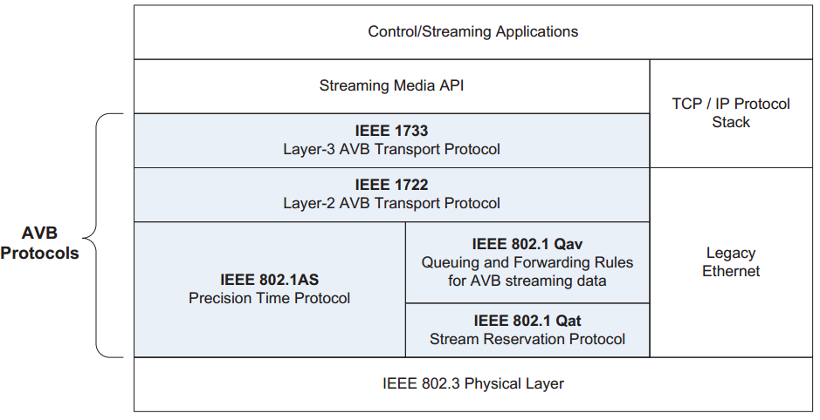
音视频桥接标准(AVB) 协议架构

Slide 4
AVB协议内容
AVB技术是在传统以太网络的基础上，使用精准时钟同步，通过保障带宽来限制传输延迟，提供高级别服务质量以支持各种基于音视频的媒体应用。AVB技术以IEEE1588同步协议为基础，可以将音视频流数据和传统以太网控制信号一起进行传输.
AVB协议并非一个标准，它包含：
802.1AS：精准时钟定时和同步PTP（Precision Time Protocol）
802.1Qat: 流预留协议SRP（Stream Reservation Protocol）
802.1Qav: 时间敏感流的转发和排队（Queuing and Forwarding Protocol）
将上述三个协议整合到一起，就给在局域网中传送实时多媒体数据流提供了可能!但是还无法在实际中应用，它只是提供了在可控延时和足够带宽下的解决方案，还需要上层的通信方案即:
IEEE1722：音视频桥接传输协议AVBTP（Audio/Video Bridging Transport Protocol） ( 二层)
IEEE1733：实时传输协议RTP（Real-time Transport Protocol） ( 三层)

Slide 5
TSN ( Time-Sensitive Networking )协议架构
Application
TCP/IP stack
IEEE 802.1ASrev
Time synchronizing
IEEE 802.1Qbu
Packet preemption
IEEE 802.1Qbv
Scheduled traffic
IEEE 802.1Qcc
Better centralized management
IEEE 1588
802.1ASrev
Ethernet MAC

Slide 6
TSN协议内容
TSN又被称为 AVB2.0。
802.1AS-Rev：增强功能和性能改进，基于802.1AS修订定时和同步
802.1Qbu：基于 802.1Qav修订框架抢占切换
802.1Qbv：基于 802.1Qav修订增强流量调度
802.1Qcc：流预留协议的增强功能和性能改进
802.1CB：帧复制和消除的可靠性，支持无缝冗余
802.1Qch：循环队列和转发
802.1Qci： 流过滤和决策

Slide 7
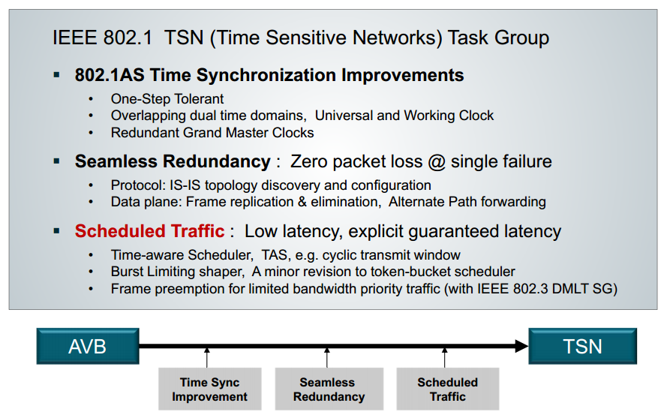
AVB与TSN的关系
增强时间同步。
无缝冗余。通过无缝冗余技术，网络不会因为单点损坏而失效，因而可用于安全相关的应用。
调度通信。采用TAS（Time Aware Shaper）来实现。

Slide 8
AVB与TSN的关系
AVB协议名称 | TSN协议名称
IEEE Std 802.1AS-2011 | IEEE 802.1AS-Rev(草稿)
IEEE Std 802.1Qat-2010 | IEEE P802.1Qcc(草稿)
IEEE Std 802.1Qav-2010 | IEEE P802.1Qbu(草稿)
 | IEEE P802.1Qbv(草稿)

Slide 9
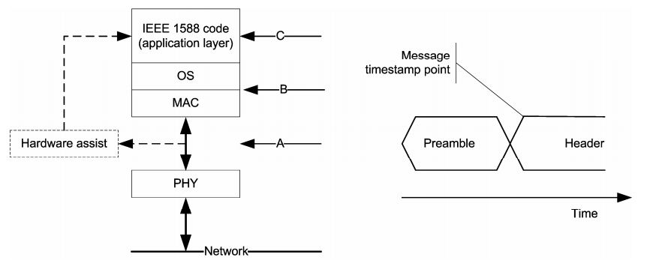
802.1AS协议
IEEE 802.1AS协议又称gPTP（generalized Precise Time Protocol）协议，标准基于IEEE 1588协议制定，定义了传输时延确定对称的桥接或虚拟桥接局域网内音频和视频时间敏感应用的时钟同步机制。
IEEE 1588全称“网络测量和控制系统的精密时钟同步协议标准，IEEE 1588协议是通用的提升网络系统定时同步能力的标准，制定过程中主要参考以太网标准，使得分布式网络具有严格的定时与同步能力，广泛应用于工业自动化控制系统。IEEE 1588协议的基本思想是通过硬件和软件的方式将网络设备的时钟与主控机的时钟实现同步，提供同步建立时间小于10μs的应用，与未执行IEEE 1588协议的以太网延迟时间1000μs相比，整个网络的定时同步指标有显著的改善。
由于IEEE 802.1AS协议是基于IEEE 1588发展而来的，因此在标准方面与IEEE 1588协议基本相同并且采用相同的核心技术
IEEE 802.1ASrev基于IEEE 802.1AS，与IEEE 802.1AS协议具有相同技术，但较IEEE 802.1AS协议提供了时钟同步的增强机制

Slide 10
同步过程
Phase = [(t₄ – t₁) – (t₃ – t₂)] / 2;
Freq = (t_{r,i+1} – t_{r,i}) / (t_{s,i} – t_{s,i-1})

Slide 11
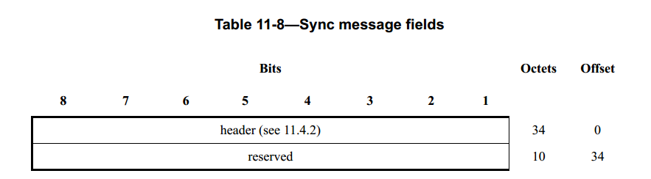
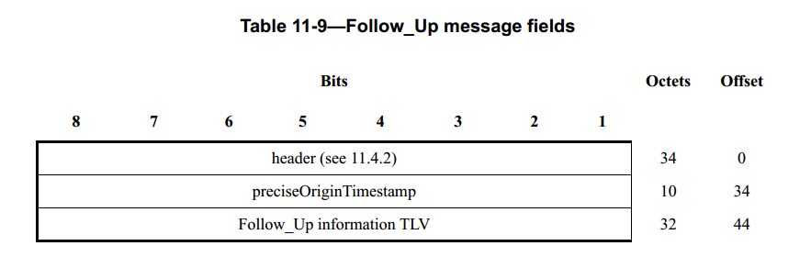
PTP报文格式

Slide 12
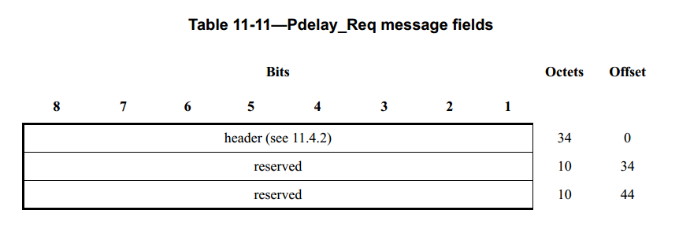
PTP报文格式

Slide 13
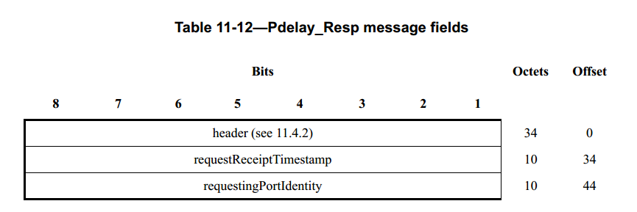
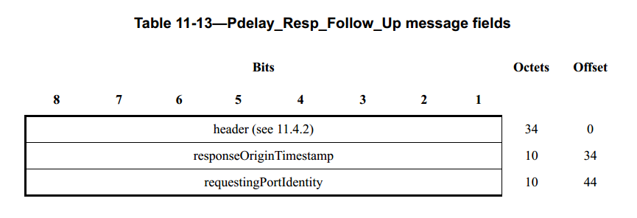

Slide 14
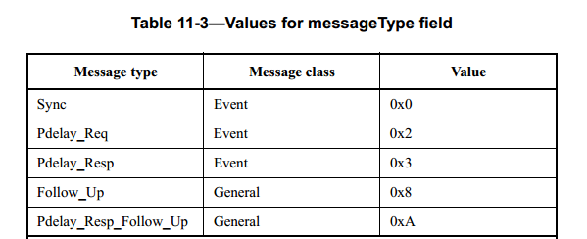
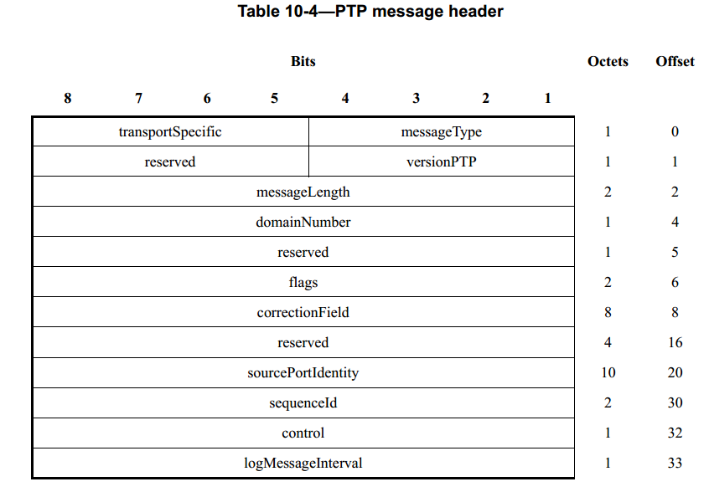
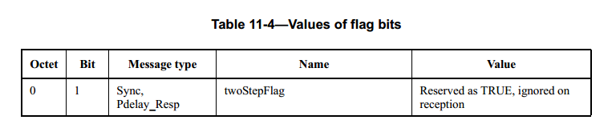

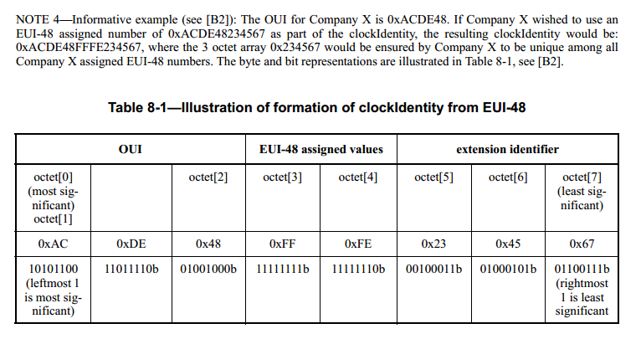
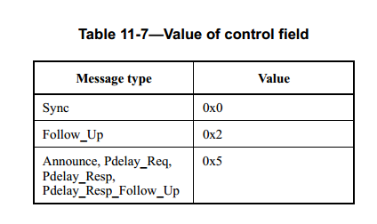
0x1
0x2
0x0

Slide 15
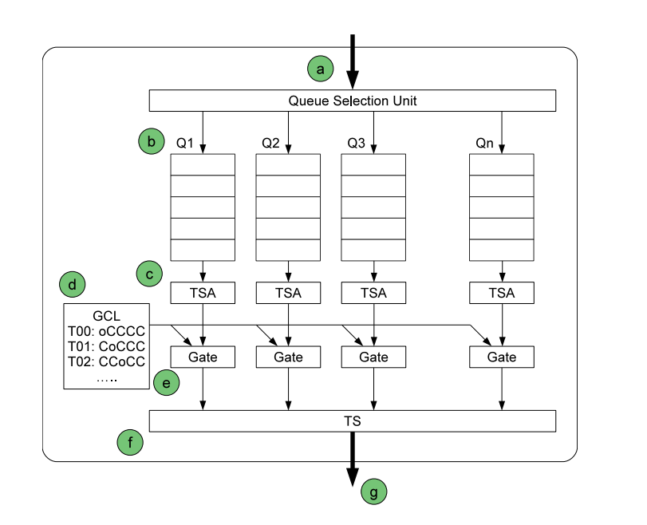
802.1Qbv
802.1Qbv协议提供基于时间调度机制的队列消息流量整形控制，保证交换网络中数据流量的时间确定性。
通过VLAN（虚拟局域网）标签的方式标识以太网报文帧并分配相应的队列优先级，队列被放在一个调度器中，队列中报文的发送是通过调度器窗口完成的，在当前窗口下，其他队列中的报文将被阻塞，从而降低了基于调度的报文流量被非调度的报文流量干扰的机率，保证基于调度机制的队列报文传输时间的确定性.
TAS中（Time-aware Shaper）引入传输窗口的概念，一个窗口有两种状态，即开状态与关状态，从出口（egress）发送的下一报文一定是窗口为开状态队列中的报文，窗口的开与关状态是由网络的调度器实现的.
Notes:
TSA: Transmission Selection Algorithm
TS: Transmission Selection

Slide 16
Qbv概念的提出过程
802.1Q-1998: 通过优先级选择队列
802.1Q-2012 (802.1Qaz) 增加了权重.
1
0
2
3
4
5
6
7
Weighted
Priority selection
1
0
2
3
4
5
6
7
Priority selection

Slide 17
Qbv概念的提出过程
802.1Q-2012 (802.1Qat) (AVB)增加了Shaper的概念。Shaper的队列比不shaper的队列优先级高。
Weighted
← Highest priority for shaped queues
1
0
4
5
6
7
2
3
Priority selection

Slide 18
Qbv概念的提出过程
802.1Qbv: 引入了门的概念，门的开启和关闭由调度表控制。
Weighted
1
0
4
5
6
7
4
5
T
T
T
T
T
T
T
T
←Operated by a repeating schedule
Priority selection

Slide 19
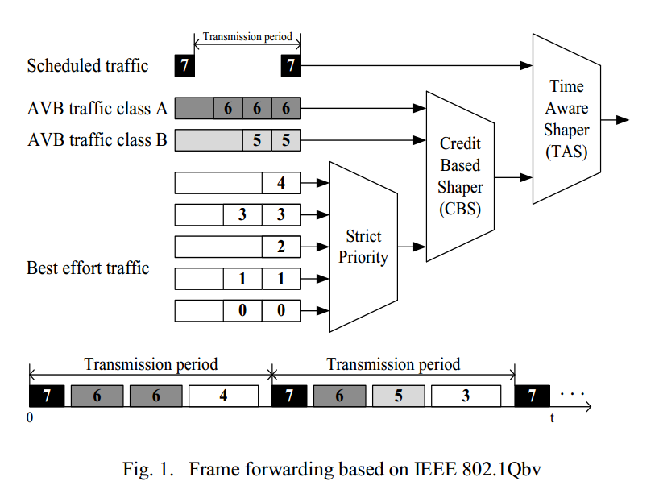
基于Qbv的报文转发过程

Slide 20
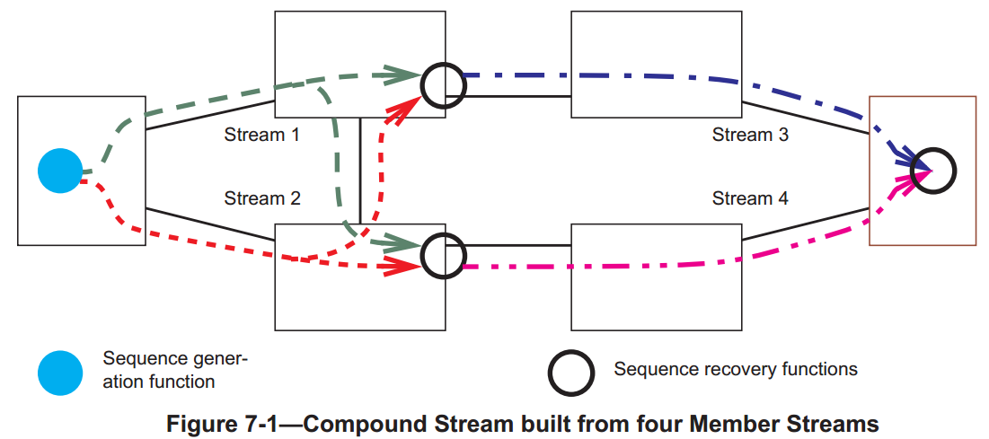
802.1CB
帧的复制和消除
减少丢包率，提高系统的可靠性。
一个包含4个成员流的复合流。
最左边是源节点，复制数据包，产生序列号，封装进每个数据包。
中间节点，消除复制，产生新的成员流。
最右边是接收节点，消除复制。
这种配置可以抵抗7种单链路故障，和16种双链路故障。
Notes:
802.1 CB定义的是帧的复制和消除的标准，可以减少丢包率，提高系统的可靠性。左图是一个包含4个成员流的复合流。最左边是源节点，可以复制数据包，产生序列号，并将序列号封装进每个数据包。中间节点可以消除复制，产生新的成员流。最右边是接收节点，同样可以消除复制。这种配置可以抵抗7种单链路故障，和16种双链路故障。

Slide 21
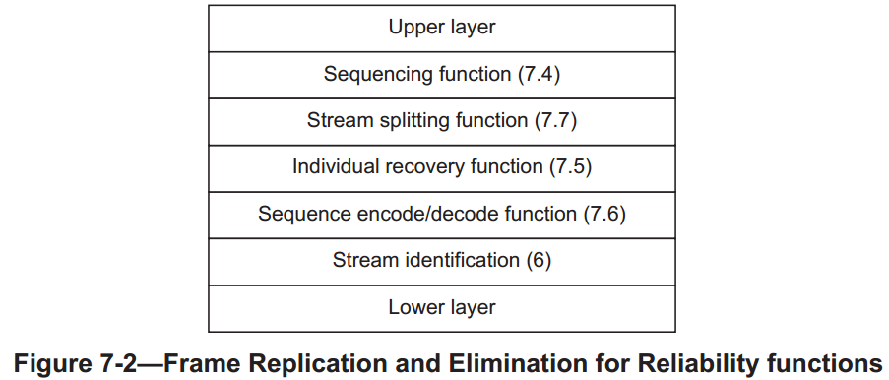
802.1CB
排序
为数据包产生连续的序列号
检验所接收数据包的序列号，如果它的序列号表示它是以前接收过的数据包的复制，就丢弃该数据包
错误检测：一个包含n条路径的复合流，将有n-1个数据包被丢弃，否则将会产生SIGNAL_LATENT_ERROR。
2. 分流：复制数据包，给每个复制分配一个不同的stream_identifier。
3. 单个恢复：针对同一个流取消复制。
4. 序列编码/解码：
通过冗余标签把序列号封装进数据包
从所接收数据包中提取出序列号
5. 流识别
为数据包添加stream_identifier
提取接收包的stream_identifier
Notes:
如图所示，CB包含了5种功能。……

Slide 22
序列产生功能
每个端口，每个stream_identifier值，每个方向都对应一个序列产生模块。
由DATA_REQUEST事件触发。
GenSeqNum：初始值为0，复制给sequence_number后加1，达到最大值后重置为0。
序列产生算法：复制GenSeqNum到sequence_number，GenSeqNum+1（达到最大值后重置为0）。
产生序列后触发SEND_DATA。
Notes:
下面介绍的是序列产生功能。每个端口，每个流，每个方向都对应一个序列产生模块。它由请求数据事件触发。包含一个变量GenSeqNum，初始值为0。序列产生算法复制GenSeqNum到数据包里的序列号参数，GenSeqNum+1，达到最大值后重置为0。序列产生功能结束后将触发发送数据事件。

Slide 23
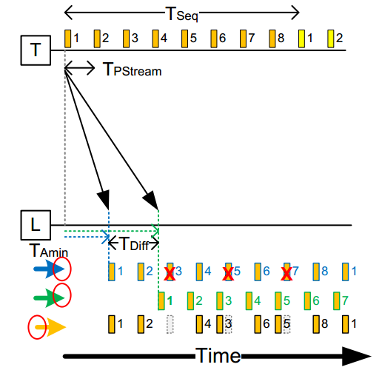
序列恢复功能
利用数据包内的序列号判断对数据包进行上送或丢弃处理。
RecovSeqNum：等于所接收到的最大的序列号。
序列恢复算法：SequenceRecoveryReset被调用后，VectorRecoveryAlgorithm接收第一个接收到的数据包。第一个数据包被接收后，后续数据包中在上次接收包序列号±tsnSeqRecHistoryLength窗内的将被接收，其余的将被丢弃。
SequenceHistory：保存接收数据包的序列号历史，比特向量，一个比特对应一个序列号的信息，1表示对应的序列号被接收，0表示未被接收。
Notes:
序列恢复功能利用数据包内的序列号判断对数据包进行上送或丢弃处理。RecovSeqNum等于所接收到的最大的序列号。重置序列恢复功能后，序列恢复算法接收第一个数据包，后续数据包中在上次接收包序列号±tsnSeqRecHistoryLength窗内的将被接收，其余的将被丢弃。SequenceHistory保存接收数据包的序列号历史，是比特向量，一个比特对应一个序列号的信息，1表示对应的序列号被接收，0表示未被接收。

Slide 24
超时处理
每个数据包被接收后，将重置RemainingTicks， RemainingTicks以TicksPerSecond的速率减少， 减到0时SequenceRecoveryReset将重置算法，然后接收下一帧。
如果基本恢复功能在序列产生环节出错，经过SeqRecResetMSec毫秒后，基本恢复功能将被重置，数据将可以通过。
Notes:
CB中还包括超时处理。每个数据包被接收后，将重置RemainingTicks， RemainingTicks以TicksPerSecond的速率减少， 减到0时SequenceRecoveryReset将重置算法，然后接收下一帧。如果基本恢复功能在序列产生环节出错，经过SeqRecResetMSec毫秒后，基本恢复功能将被重置，数据将可以通过。

